Slide 1
ソースファイルの派生関係の自動抽出
神田 哲也，石尾 隆，井上 克郎
大阪大学 大学院情報科学研究科

Slide 2
派生ソフトウェア
あるソフトウェアのバージョン違い
分岐によって派生したソフトウェア
開発ブランチによる分岐
プロジェクト自体の分岐
機能追加
修正
開発ブランチ
…
リリースブランチ
…
プロジェクト分岐
統合
別プロジェクト
…
時間

Slide 3
ソフトウェアの選択
新たな派生ソフトウェアを作る時， もとにするバージョンを選ぶ
最新のものが適しているとは限らない
派生関係を利用
どのソフトウェアからどのソフトウェアが 作られたか
安定版の中で
最新のものを使いたい
開発ブランチ
…
リリースブランチ
…
開発が分岐した ソフトウェアを集約したい
分岐したソフトウェアをまとめたい
別プロジェクト
…
時間

Slide 4
本研究の目的
派生関係がわからないケースがある
バージョン管理システムを使っていない
リポジトリが複数に分かれている
ソフトウェアの派生関係を自動抽出したい
今回はソースファイル毎の派生関係を 自動抽出する手法を提案

Slide 5
派生ソフトウェアとソースコードの類似
派生関係にあるソフトウェア
元が同一
対応するソースコードが似ている
数ある派生ソフトウェアの中から必要なものを選択
派生関係にあるソフトウェア同士の比較
類似度の高いソースコードを比較して ソフトウェアの差異を理解する
Notes:
派生関係をたどらないときは，ってはなし

Slide 6
ソースコードの類似関係に 関連する研究
産業向けシステムのソースコード集合に対する 類似度が高いファイルの存在の可視化[1]
類似しているファイル同士をグループ化
「派生関係がありそうなファイル」の集合は 抽出できる
具体的な派生関係は得られていない
[1] Yoshimuraら: Visualizing code clone outbreak: An industrial case study, in Proc. 6th IWSC, 2012

Slide 7
類似するソースファイルの比較
類似するソースファイルの差異を理解したい
「このファイル同士が似ている」という情報は わかっている
ファイルを比較して何が違うかを確認
類似するソースコードの比較
Unix diffなどのツールを利用
差分を読んでいく
そのままでは比較回数が多くなる

Slide 8
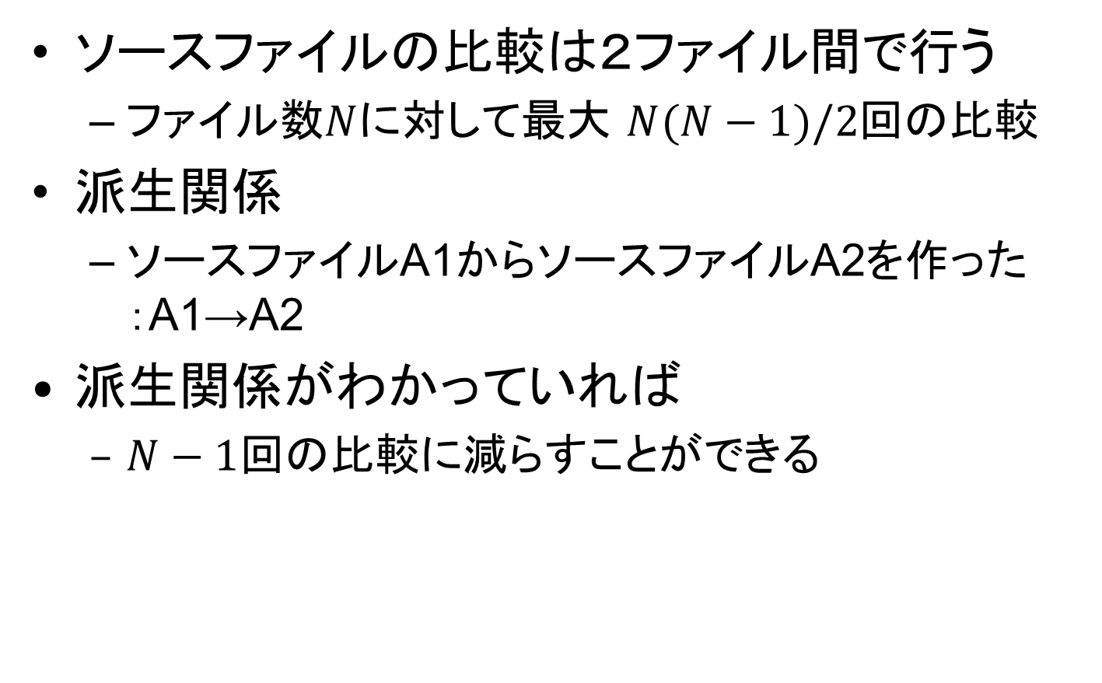
比較回数の削減
ソースファイルの比較は２ファイル間で行う
ファイル数$N$に対して最大 $N(N−1)/2$回の比較
派生関係
ソースファイルA1からソースファイルA2を作った ：A1→A2
派生関係がわかっていれば
$N−1$回の比較に減らすことができる

Slide 9
派生関係の抽出
仮定：
A1と，A1から見てもっとも差分の行数が小さい A2との間には派生関係があるとみなす
差分の行数： 行の追加と削除で表現した，ファイル間の差異
派生関係があるファイル間の差分の 行数は，他のファイル間と比べ小さい

Slide 10
差分の重複
比較順序によっては 差分の中に重複する部分が発生
ファイル1
ファイル2
ファイル3
void P(){
methodA();
methodB();
methodC();
return;
}
void P(){
methodA();
return;
}
void P(){
methodA();
methodC();
return;
}
差分
差分
- methodB();
- methodC();
+ methodC();
重複

Slide 11
差分の重複の回避
ソフトウェアは主に機能を追加・変更することで進化する
ファイル2
ファイル3
ファイル1
void P(){
methodA();
return;
}
void P(){
methodA();
methodC();
return;
}
void P(){
methodA();
methodB();
methodC();
return;
}
差分
差分
+ methodC();
+ methodB();

Slide 12
最小全域木
最も差分の行数が小さいソースファイル間から順にすべてのファイルを連結する
全域木
あるグラフの部分グラフのうち，すべての頂点が 連結されており，かつ閉路が無いグラフ
最小全域木
グラフを構成する辺の重みの総和が最小となる 全域木

Slide 13
比較の始点
最小全域木の中のどこから比較を開始するか
本来の派生関係には向きがある
進化の始点もわかっている
近似した派生関係は進化の向きがわからない
計算で比較の始点を選ぶ
今回は，差分を読む総行数が少なくなるような ファイル

Slide 14
解析手順
類似関係にあるファイルのグループ化
解析対象の取得
ソースファイルの正規化
類似度計算
グループ化
類似関係にあるファイルの派生関係の抽出
差分の計算
最小全域木の構築
始点の選定
Yoshimuraらの 手法に基づく

Slide 15
差分の計算
類似関係にあるファイルについて， 正規化したソースファイル同士を比較
１トークン１行にトークン化
コメントを除去
Java-diffを使用
行の変更は追加と削除の組み合わせで表現

Slide 16
最小全域木の構築(Prim法)
仮の始点を定める
最も差分の行数が小さいソースファイル間から順にすべてのファイルを連結する
無向重みつきグラフ
最小全域木
3
6
3
5
8
7
5
5
6
5
6
7
4
4
差分の合計：57行
差分の合計：17行

Slide 17
始点の選定
距離の合計
最小
3
3
3
3
8
3
8
5
5
5
5
5
5
5
5
8
12
5
9
10
14
4
4
4
距離の合計：31行
距離の合計：22行
距離の合計：37行
3
8
3
12
5
10
9
14
始点とするファイル
5
5
5
5
n
始点とするファイル からの距離
4
4
4
4
距離の合計：27行
距離の合計：39行

Slide 18
ケーススタディ
ArgoUML
0.20～0.34までの8バージョン
1901ファイル （バージョン0.34）
2ファイル以上を含む類似ファイル集合：2247

Slide 19
ArgoUML – CrUML.java
1→2 変更なし
4～6 変更なし

Slide 20
ArgoUML – CollaborationsHelper.java

Slide 21
置き換えの発生(1/3)
ソースコードの置き換えが発生し，派生関係が 復元できなくなる
0
Object getAssocationRole(Object afrom, Object ato);
1
Object getAssocationRole(Object afrom, Object ato);
Object getAssociationRole(Object afrom, Object ato);
2
Object getAssociationRole(Object afrom, Object ato);

Slide 22
置き換えの発生(2/3)
ソースコードの置き換えが発生し，派生関係が 復元できなくなる
0
Object getAssocationRole(Object afrom, Object ato);
10トークン追加
1
Object getAssocationRole(Object afrom, Object ato);
Object getAssociationRole(Object afrom, Object ato);
10トークン削除
2
Object getAssociationRole(Object afrom, Object ato);

Slide 23
置き換えの発生(3/3)
ソースコードの置き換えが発生し，派生関係が 復元できなくなる
0
Object getAssocationRole(Object afrom, Object ato);
1トークン追加
1トークン削除
1
Object getAssocationRole(Object afrom, Object ato);
Object getAssociationRole(Object afrom, Object ato);
2
Object getAssociationRole(Object afrom, Object ato);

Slide 24
まとめ
類似するソースファイル間の派生関係を 自動抽出する手法の提案
ケーススタディ
バージョン履歴通りに復元できたケースと できなかったケースがあった
要素の置換に弱い
今後の課題
ディレクトリ・アプリケーション単位での比較
置換の影響も吸収できると期待
派生関係の始点・順序

Slide 25
非表示スライド

Slide 26
ケーススタディ：単一バージョン
OpenHealthManager
Android搭載携帯電話端末F-05Dに付属するアプリケーション
382ファイル
2ファイル以上を含む類似ファイル集合：13

Slide 27
OpenHealthManager

Slide 28
複数のファイルに対する同様な変更
24行の差分の変更点
クラス名
リテラル名
呼び出すクラス名
48行の差分の変更点
クラス名
リテラル名
呼び出すクラス名
メソッド名
返り値の型

Slide 29
昔の

Slide 30
ソフトウェアの選択
新たな派生ソフトウェアを作る時， もとにするバージョンを選ぶ
最新のバグ修正が適用されたもの
複数に分岐したソフトウェアを 集約
派生関係を利用
安定版の中で
最新のものを使いたい
開発が分岐した ソフトウェアを集約したい
分岐したソフトウェアをまとめたい
時間
Notes:
たりない はせいかんけい

Slide 31
コードの類似関係に関連する研究
産業向けシステムのソースコードに対する 類似度が高いファイルの存在の可視化[1]
類似しているファイル同士をグループ化
ソースコード検索エンジンでの検索結果を， 検索クエリのコード断片との類似度でクラスタリング[2]
クエリ-検索結果間の関係に限って表示
[1] Yoshimuraら: Visualizing code clone outbreak: An industrial case study, in Proc. 6th IWSC, 2012
[2] Inoueら: Where does this code come from and where does it go?
– Integrated code history tracker for open source systems –, in proc. 34th ICSE, 2012

Slide 32
ケーススタディの考察
要素の置換に弱い
最小全域木の形に影響を与える
始点を抽出できていない
他の基準を考える
ファイルの更新日時を用いる
ソースコードの追加が多い向きにする

